Slide 1
CSS

Slide 2
O que é CSS
Cascading Style Sheets é uma linguagem de folha de estilos que descreve como elementos HTML devem ser exibidos na tela, ou seja, é através desta linguagem que podemos formatar o nosso site.
Utilizamos o HTML para montar a estrutura da nossa página e o CSS para definir como que cada elemento será mostrado na tela do usuário.
Na atualidade, a criação de qualquer site requer conhecimento em CSS e HTML.

Slide 3
Formas de adicionar estilos
1 – Utilizando o atributo Style:
<body style="background-color: #00BFFF;">
<p>Esta é uma página com fundo azul</p>
</body>

Slide 4
Formas de adicionar CSS
2 – Utilizando a tag style dentro do head:
<head>
<title>Exemplo Linguagem CSS</title>
<style type="text/css">
body {background-color: #00BFFF;}
</style>
</head>

Slide 5
Formas de adicionar CSS
3 – Arquivo externo - Link para o arquivo CSS
<head>
<title>O que é CSS</title>
<link rel="stylesheet" type="text/css" href="style.css" />
</head>

Slide 6
Propriedade color
Define a cor do primeiro plano de um elemento.
Ex:
h1 {
color: #990000;
}

Slide 7
Propriedade background-color
Define a cor do fundo de um elemento.
Ex:
body {
background-color: #FFCC66;
}
h1{
color: #990000;
background-color: #FC9804;
}

Slide 8
Propriedade background-image
Define uma imagem de fundo.
Ex:
body {
background-image: url(“imagem.jpg");
}

Slide 9
Propriedade background-repeat
Controla o comportamento de repetição da imagem de fundo.
Valor | Descrição
Background-repeat: repeat-x | A imagem se repete na horizontal
background-repeat: repeat-y | A imagem se repete na vertical
background-repeat: repeat | A imagem se repete na tanto na horizontal como na vertical
background-repeat: no-repeat | A imagem não se repete
Ex:
body {
background-repeat: no-repeat;
}

Slide 10
Propriedade background-attachment
Define se a imagem será fixa ou se irá rolar juntamente com o elemento que a contém..
Valor | Descrição
Background-attachment: scroll | A imagem rola com a página
Background-attachment: fixed | A imagem é fixa
Ex:
body {
background-attachment: fixed;
}

Slide 11
Propriedade background-position
Permite alterar o posicionamento padrão e colocar a imagem em qualquer lugar na tela, utilizando um sistema de coordenadas.
As coordenadas podem ser expressas em:
Porcentagem da janela
Unidades fixas (pixels, centímetros, etc.)
Usar as palavras top, bottom, center, left e right
Ex:
body {
background-position: top center;
}

Slide 12
Modo compilado [background]
Abreviação para todas as propriedades listadas.
A declaração abreviada deve seguir a seguinte ordem:
[background-color] | [background-image] | [background-repeat] | [background-attachment] |
[background-position]
Ex:
body {
background: #FFCC66 url(“imagem.jpg") no-repeat fixed right bottom;
}

Slide 13
Propriedade font-family
Define uma lista de fontes e sua prioridade para apresentação de um elemento em uma página.
Ex:
h1{
font-family: Arial, Verdana, sans-serif;
}
h2 {
font-family: "Times New Roman", serif;
}

Slide 14
Propriedade font-style
Define a escolha da fonte em normal, italic ou oblique.
Ex:
h2 {
font-family: "Times New Roman", serif;
font-style: italic;
}

Slide 15
Propriedade font-variant
Usada para escolher as variantes normal ou small-caps.
Ex:
h2 {
font-family: "Times New Roman", serif;
font-style: italic;
font-variant: small-caps;
}

Slide 16
Propriedade font-weight
Define quão negrito deve ser renderizada a fonte.
Uma fonte pode ser normal, bold ou números de 100-900.
Ex:
h2 {
font-family: "Times New Roman", serif;
font-style: italic;
font-variant: small-caps;
font-weight: bold;
}

Slide 17
Propriedade font-size
Define o tamanho da fonte.
Ex:
h2 {
font-family: "Times New Roman", serif;
font-style: italic;
font-variant: small-caps;
font-weight: bold;
font-size: 20px;
}

Slide 18
Modo compilado [font]
Abreviação para todas as propriedades listadas.
A declaração abreviada deve seguir a seguinte ordem:
font-style | font-variant | font-weight | font-size | font-family
Ex:
p {
font: italic bold 30px arial, sans-serif;
}

Slide 19
Propriedade text-indent
Permite que aplique um recuo à primeira linha de um parágrafo.
Ex:
p {
text-indent: 30px;
}

Slide 20
Propriedade text-align
Permite que você aplique alinhamento a um parágrafo.
Valores: left, right, center, justify
Ex:
p {
text-align: justify;
}

Slide 21
Propriedade text-decoration
Possibilita adicionar efeitos em textos.
Valores: overline, underline, line-through e none.
Ex:
h3 {
text-decoration: line-through;
}

Slide 22
Propriedade letter-spacing
Define o espaço entre os caracteres.
Ex:
p {
letter-spacing: 3px;
}

Slide 23
Propriedade text-transform
Controla a capitalização do texto.
Valores: capitalize, uppercase, lowercase e none.
Ex:
h1 {
text-transform: uppercase;
}

Slide 24
Links Pseudo-classe
Pode-se aplicar aos links todas as propriedades vistas até aqui.
A diferença é que as propriedades são definidas de maneira diferenciada, de acordo com o estado do link.
A maneira tradicional:
a{
color:#0000FF;
}
trabalhará seu estado geral, e não seu comportamento.

Slide 25
Links Pseudo-classe :link
Usada para links não visitados.
a:link{
color:#00FF00;
}

Slide 26
Links Pseudo-classe :visited
Usada para links visitados.
a:visited{
color:#FFFF00;
}

Slide 27
Links Pseudo-classe :active
Usada para links ativos (quando segura o clique).
a:active {
color:#00FFFF;
background-color:#FF0000;
}

Slide 28
Links Pseudo-classe :hover
Usada para quando o ponteiro do mouse está sobre o link.
a:hover{
color: #FF8000;
font-style: italic;
}

Slide 29
Links Removendo sublinhado dos links
a {
text-decoration:none;
}

Slide 30
Links Removendo sublinhado dos links
Pode-se definir text-decoration, juntamente com outras propriedades para as quatro pseudo-classes.
a:link {
color: #0000FF;
text-decoration:none;
}
a:visited {
color: #FF00FF;
text-decoration:none;
}
a:active {
background-color: #FFFF00;
text-decoration:none;
}
a:hover {
color: #FF0000;
text-decoration:none;
}

Slide 31
Agrupando elementos com uso de classe
<p>Uvas para vinho branco:</p>
<ul>
<li><a href=“#">Riesling</a></li>
<li><a href=“#">Chardonnay</a></li>
<li><a href=“#">Pinot Blanc</a></li>
</ul>
<p>Uvas para vinho tinto:</p>
<ul>
<li><a href=“#">Cabernet Sauvignon</a></li>
<li><a href=“#">Merlot</a></li>
<li><a href=“#">Pinot Noir</a></li>
</ul>

Slide 32
Agrupando elementos com uso de classe
<p>Uvas para vinho branco:</p>
<ul>
<li><a href=“#“ class=“vinhobranco”>Riesling</a></li>
<li><a href=“#“ class=“vinhobranco”>Chardonnay</a></li>
<li><a href=“#“ class=“vinhobranco”>Pinot Blanc</a></li>
</ul>
<p>Uvas para vinho tinto:</p>
<ul>
<li><a href=“#“ class=“vinhotinto”>Cabernet Sauvignon</a></li>
<li><a href=“#“ class=“vinhotinto”>Merlot</a></li>
<li><a href=“#“ class=“vinhotinto”>Pinot Noir</a></li>
</ul>

Slide 33
Agrupando elementos com uso de classe Definindo as propriedades
a {
color: #0000FF;
}
a.vinhobranco {
color: #FFBB00;
}
a.vinhotinto {
color: #800000;
}

Slide 34
Identificando um elemento com uso de id
<h1>Capítulo 1</h1>
<h2>Capítulo 1.1</h2>
<h2>Capítulo 1.2</h2>
<h1>Capítulo 2</h1>
<h2>Capítulo 2.1</h2>

Slide 35
Identificando um elemento com uso de id
<h1 id="c1">Capítulo 1</h1>
<h2 id="c1-1">Capítulo 1.1</h2>
<h2 id="c1-2">Capítulo 1.2</h2>
<h1 id="c2">Capítulo 2</h1>
<h2 id="c2-1">Capítulo 2.1</h2>

Slide 36
Identificando um elemento com uso de id Definindo as propriedades
#c1-2 {
color: red;
}

Slide 37
Agrupando elementos
<span>
Elemento neutro e que não adiciona qualquer tipo de semântica ao documento.

Slide 38
Agrupando elementos
<span>
Ex:
<p>Dormir cedo e acordar cedo faz o homem saudável, rico e sábio.</p>

Slide 39
Agrupando elementos
<span>
Ex:
<p>Dormir cedo e acordar cedo faz o homem
<span class=“classe1">saudável</span>,
<span class="classe1">rico</span>
e <span class="classe1">sábio</span>.</p>
CSS:
span.classe1 {
color:#FF0000;
}

Slide 40
Agrupando elementos
<div>
Usado para agrupar um ou mais elementos

Slide 41
Agrupando elementos
<div>
Ex:
<div id=“civil">
<ul>
<li>Prudente de Moraes</li>
<li>Afonso Pena</li>
<li>Juscelino Kubitschek</li>
<li>Fernando Henrique Cardoso</li>
<li>Lula</li>
</ul>
</div>
<div id=“militar">
<ul>
<li>Deodoro da Fonseca</li>
<li>Floriano Peixoto</li>
<li>Emílio Médici,</li>
<li>Ernesto Geisel</li>
<li>João Figueiredo</li>
</ul>
</div>

Slide 42
Agrupando elementos
<div>
Ex:
CSS:
#civil {
background:#0000FF;
}
#militar {
background:#FF0000;
}

Slide 43
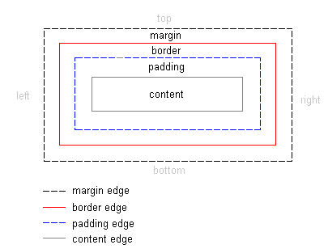
Box Model
Descreve os boxes (as caixas) geradas pelos elementos HTML.
Detalha ainda, as opções de ajuste de margens, bordas, padding e conteúdo para cada elemento.

Slide 44
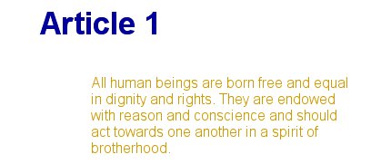
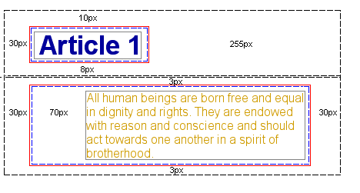
Box Model

Slide 45
Margin
Distância entre os lados de elementos vizinhos (ou às bordas do documento).
body {
margin-top: 100px;
margin-right: 40px;
margin-bottom: 10px;
margin-left: 70px;
}
body {
margin: 100px 40px 10px 70px;
}

Slide 46
Padding
Define a distância entre a borda e o conteúdo do elemento.
body {
padding-top: 100px;
padding-right: 40px;
padding-bottom: 10px;
padding-left: 70px;
}
body {
padding: 100px 40px 10px 70px;
}

Slide 47
Border
Pode ser usada para muitas coisas, como elemento decorativo ou para servir de linha de separação entre duas coisas.

Slide 48
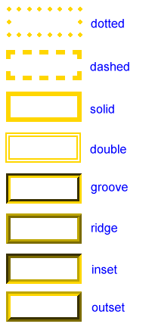
Border-Style
Define os vários tipos de bordas disponíveis.
Ex:
h1{
border-style:outset;
}

Slide 49
Border-Width
Define a espessura das bordas.
Pode assumir os valores thin, medium, e thick (fina, média e grossa), ou um valor numérico em pixels.
Ex:
h1{
border-width: thick;
}

Slide 50
Border-Color
Define as cores para as bordas.
Ex:
h1{
border-color:#006699;
}

Slide 51
Border
É possível ainda definir propriedades especialmente para as bordas top, bottom, right ou left.
Ex:
h1 {
border-top-width: thick;
border-top-style: solid;
border-top-color: red;
border-bottom-width: thick;
border-bottom-style: solid;
border-bottom-color: blue;
border-right-width: thick;
border-right-style: solid;
border-right-color: green;
border-left-width: thick;
border-left-style: solid;
border-left-color: orange;
}

Slide 52
Border Modo Compilado
Segue a seguinte ordem: [border-width] [border-style] [border-color].
Ex:
h1{
border: 7px dashed #069;
}

Slide 53
Width
Definir a largura do box model.
Ex:
h1 {
width: 200px;
border: 1px solid black;
}

Slide 54
Height
Definir a altura do box model.
Ex:
h1{
width: 200px;
height: 500px;
border: 1px solid black;
}

Slide 55
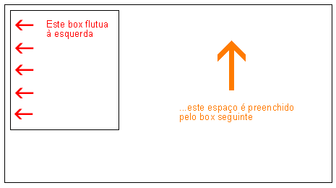
Float
Define se o box e seu conteúdo são deslocados para a direita ou para a esquerda do documento.
Ex:
<div id=“figura">
<img src=“figura.jpg">
</div>
<p>causas naturales et antecedentes,
idciro etiam nostrarum voluntatum...</p>
#figura {
float:left;
}

Slide 56
Float
Podem ser usado para construir colunas em um documento.
Ex:
<div id="column1">
<p>Haec disserens qua de re agatur
et in quo causa consistat non videt...</p>
</div>
<div id="column2">
<p>causas naturales et antecedentes,
idciro etiam nostrarum voluntatum...</p>
</div>
<div id="column3">
<p>nam nihil esset in nostra
potestate si res ita se haberet...</p>
</div>
#column1 {
float:left;
width: 33%;
}
#column2 {
float:left;
width: 33%;
}
#column3 {
float:left;
width: 33%;
}

Slide 57
Float Propriedade clear
Usada para controlar o comportamento dos elementos.
Ex:
<div id=“figura">
<img src=“figura.jpg">
</div>
<p class="floatstop">causas naturales et antecedentes,
idciro etiam nostrarum voluntatum...</p>
#figura {
float:left;
}
.floatstop {
clear:both;
}

Slide 58
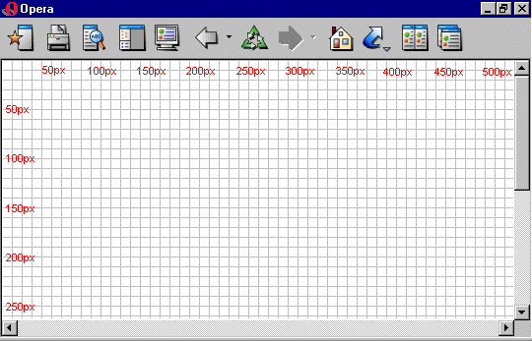
Posicionando elementos
Pode-se posicionar um elemento em qualquer lugar na tela usando um sistema de coordenadas, através das propriedades top, bottom, left e right.

Slide 59
Position (Relative, Absolute e Fixed)
Todos os positions precisam de um ponto para iniciar o cálculo da coordenada para assim posicionar o elemento na tela. Ao contrário do que muitos acham, esse ponto não é o ponto central do elemento, o ponto base é o canto superior esquerdo do elemento. A partir deste canto, o browser irá calcular a coordenada que você definiu e irá posicionar o elemento no viewport..

Slide 60
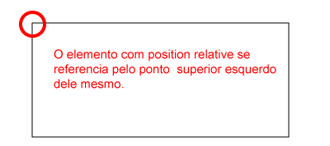
Posicionamento Relativo (Relative)
Elemento com Position Relative posiciona o elemento em relação a si mesmo. Ou seja, o ponto zero será o canto superior esquerdo, e ele começará a contar a partir dali.

Slide 61
Posicionamento Relativo (Relative)
Ex:
#box1 {
position:relative;
left: 350px;
bottom: 150px;
}
#box2 {
position:relative;
left: 150px;
bottom: 500px;
}

Slide 62
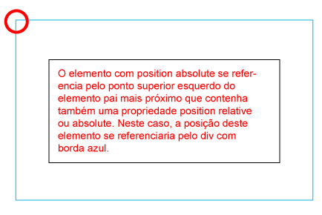
Posicionamento Absoluto (Absolute)
Elemento com Position Absolute se utiliza do ponto superior esquerdo de outros elementos. Estes elementos são os parentes dele do elemento com position absolute. Mais especificamente o pai.

Slide 63
Posicionamento Absoluto (Absolute)
#box1 {
position:absolute;
top: 50px;
left: 50px;
}
#box2 {
position:absolute;
top: 50px;
right: 50px;
}

Slide 64
Z-Index (Layers)
Layers (camadas) significam como os elementos se sobrepõem uns aos outros.
Definimos para cada elemento um número índice (z-index). O comportamento é que elementos com número índice maior se sobrepõem àqueles com menor número.

Slide 65
Z-Index (Layers)
#dez_de_ouro {
position: absolute;
left: 100px;
top: 100px;
z-index: 1;
}
#valete_de_ouro {
position: absolute;
left: 115px;
top: 115px;
z-index: 2;
}
#dama_de_ouro {
position: absolute;
left: 130px;
top: 130px;
z-index: 3;
}
#rei_de_ouro {
position: absolute;
left: 145px;
top: 145px;
z-index: 4;
}
#as_de_ouro {
position: absolute;
left: 160px;
top: 160px;
z-index: 5;
}

